Slide 1
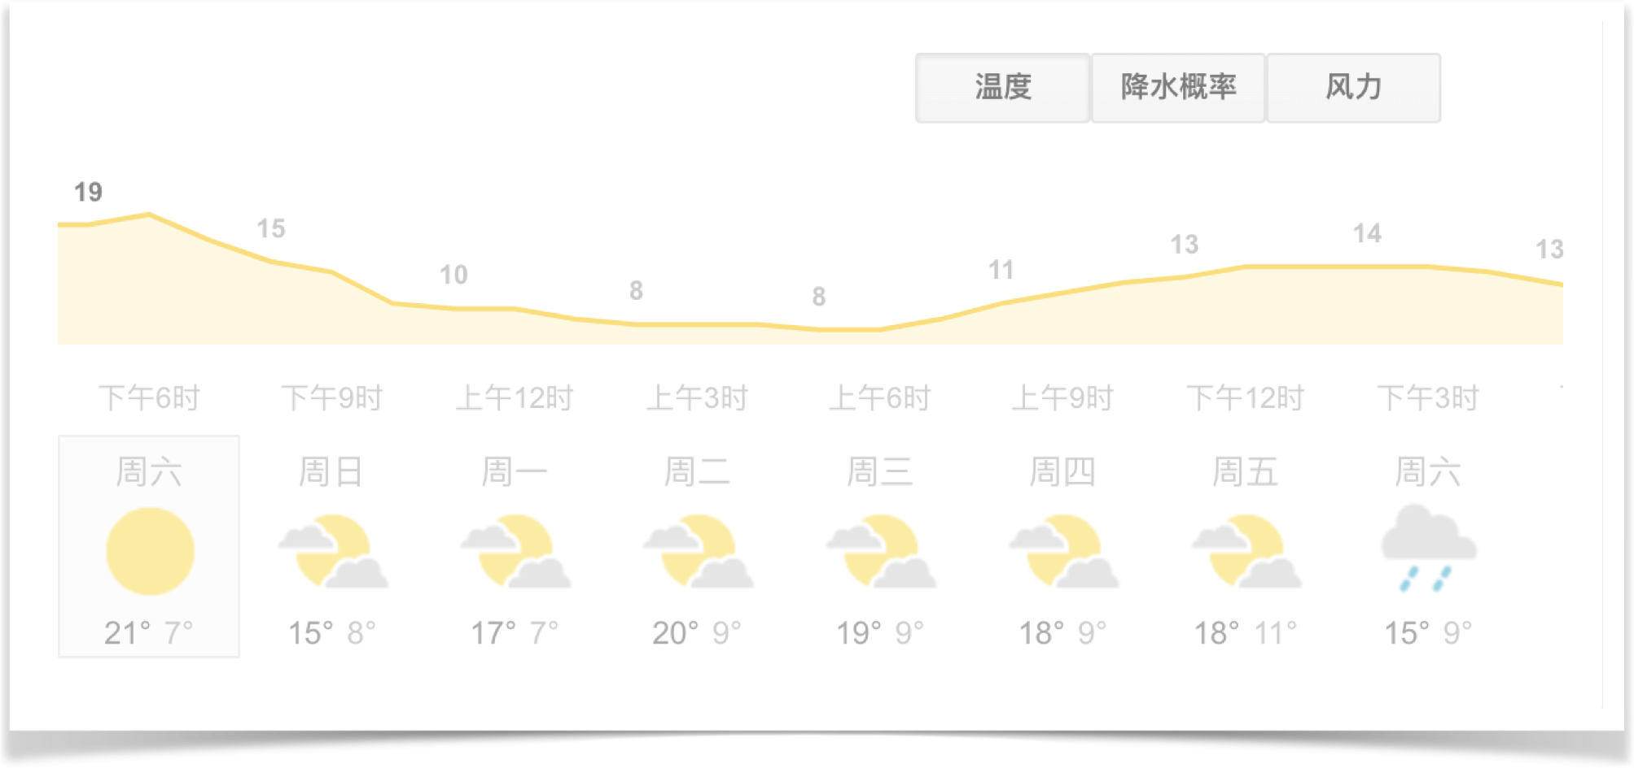
Python入门实战
☀️☁️🌧️⚡️
天气分析
--士心

Slide 2
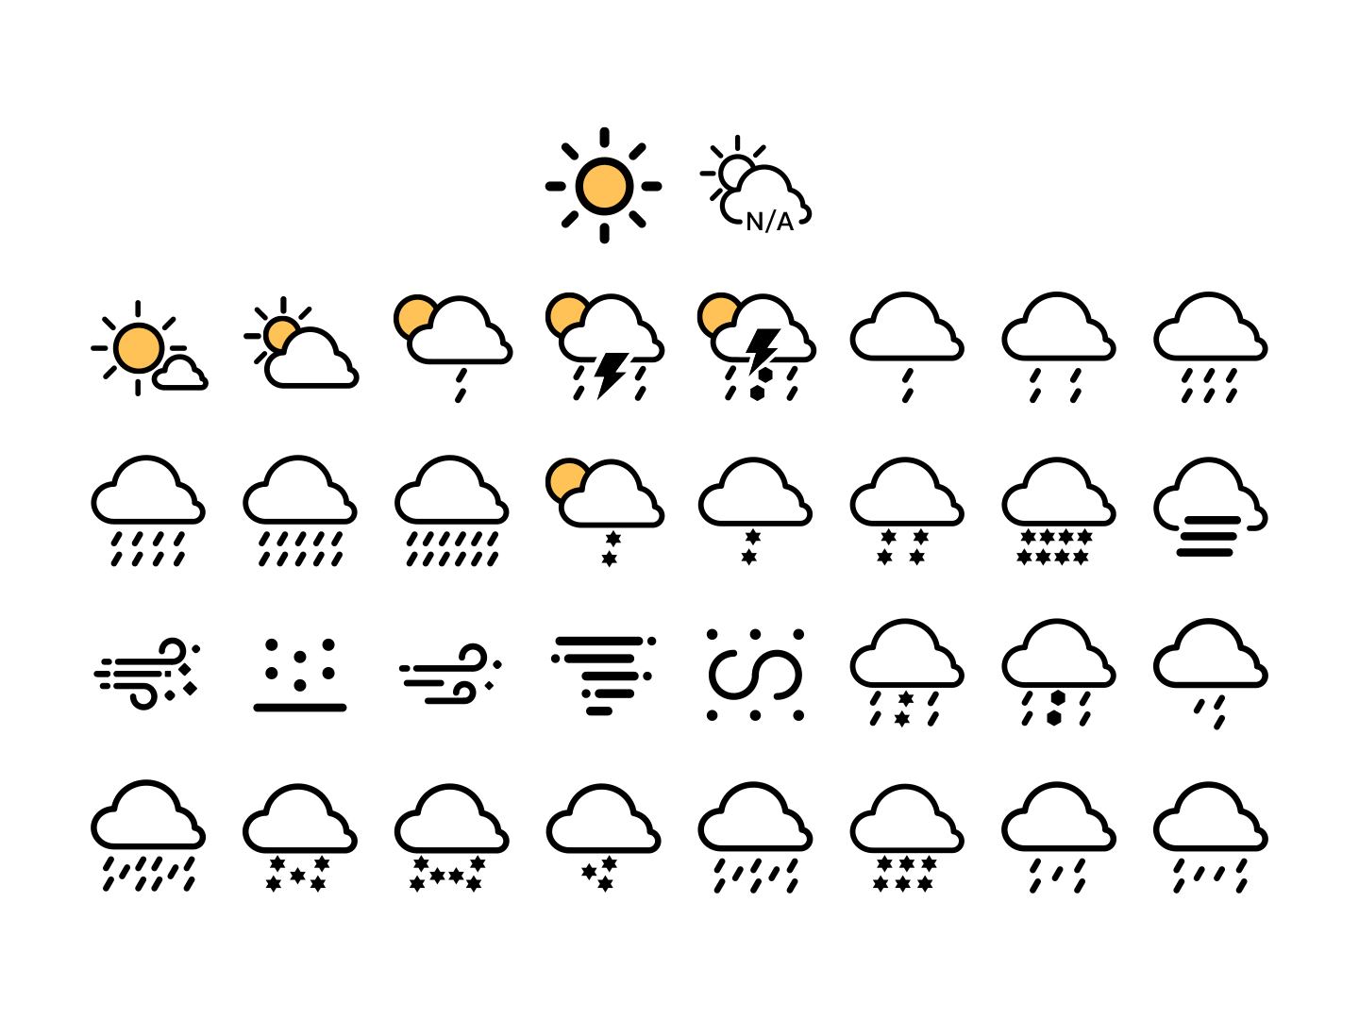

天气分析
1、课程介绍

Slide 3
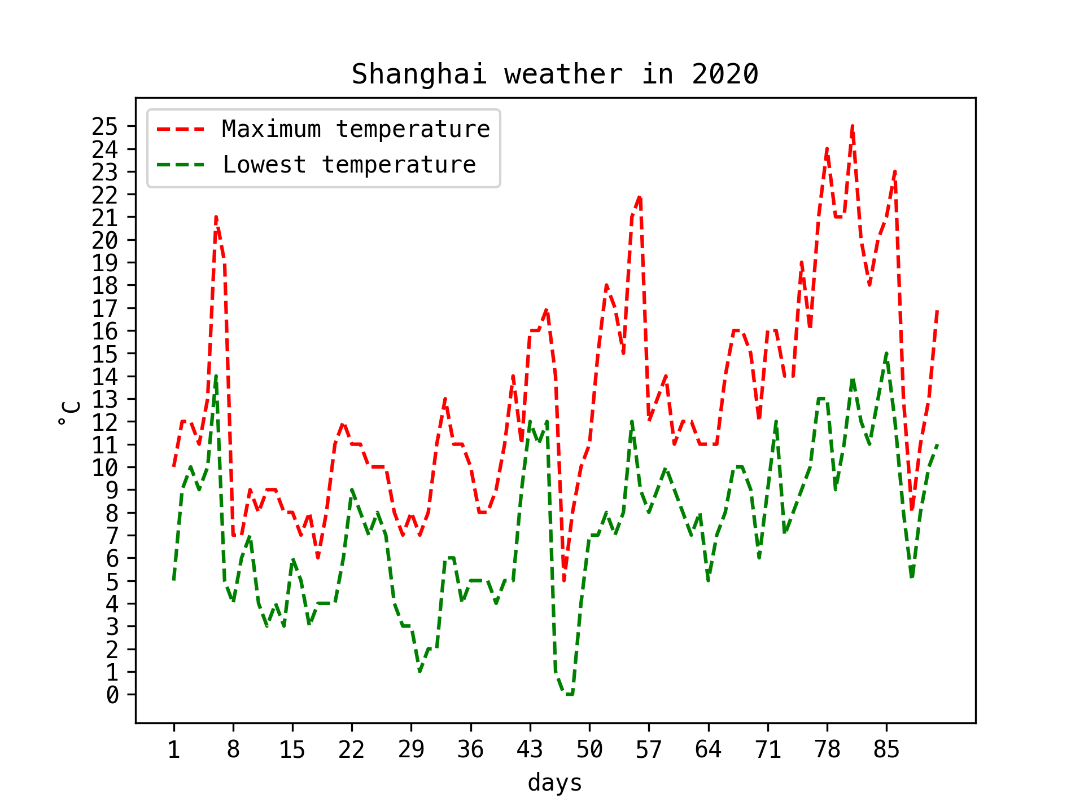
课程介绍
课程介绍：
Python入门实战课程，使用Python分析某个城市某个时间段的天气情况
课程知识：
requests库
beautifulsoup4库
openpyxl库
matplotlib库
适合人群：
有Python基础的同学

Slide 4

天气分析
2、环境准备

Slide 5
环境准备
安装库：
使用 pip 库管理工具安装
参考文档：
https://www.runoob.com/w3cnote/python-pip-install-usage.html
相关命令：
查看 pip 版本：pip -V / pip --version
查看帮助：pip -h / pip --help
查看已安装的库：pip list
安装库：pip install 库名称

Slide 6

天气分析
3、爬取数据

Slide 7
爬取数据
目标网站：
天气后报：http://www.tianqihoubao.com/
网址规律：
http://www.tianqihoubao.com/lishi/城市名称/month/年月.html
如：上海2020年1月天气
http://www.tianqihoubao.com/lishi/shanghai/month/202001.html
相关库：
爬取数据
requests库：http://cn.python-requests.org/
解析数据
beautifulsoup4库：https://beautifulsoup.readthedocs.io/
注意：
爬取网上数据时，爬取速度不要过快，避免给目标网站造成过大负担～

Slide 8

天气分析
4、保存数据

Slide 9
保存数据
目标：
将爬取下来的数据保存到Excel中，以便后续进行数据分析
相关库：
操作Excel文件
openpyxl库：https://openpyxl.readthedocs.io/
类似的库：pandas
关键点：
1、如何将数据保存到Excel中（写）
2、如何将Excel中的数据取出（读）

Slide 10

天气分析
5、分析数据

Slide 11
分析数据
目标：
对天气数据从一些角度进行分析，如温度、温差、晴雨等等
相关库：
绘制图表
matplotlib库：https://matplotlib.org/
关键点：
1、如何将数据保存到Excel中（写）
2、如何将Excel中的数据取出（读）

Slide 12

天气分析
6、课程总结

Slide 13
课程总结
天气分析：
1、数据分析的前提是要有数据，使用爬虫爬取数据
2、为了对数据进行持续性分析，保存数据到文件
3、从不同的维度对数据进行分析，数据可视化展示
Python学习 = Python基础知识（50%）+ Python库（50%）
Python库大全：
https://github.com/jobbole/awesome-python-cn

Slide 14


最后
谢谢观看 ～
你们上辈子一定是碳酸饮料吧。
为什么？
因为我一看到你们来听课就开心得冒泡🍻
--士心

